Slide 1
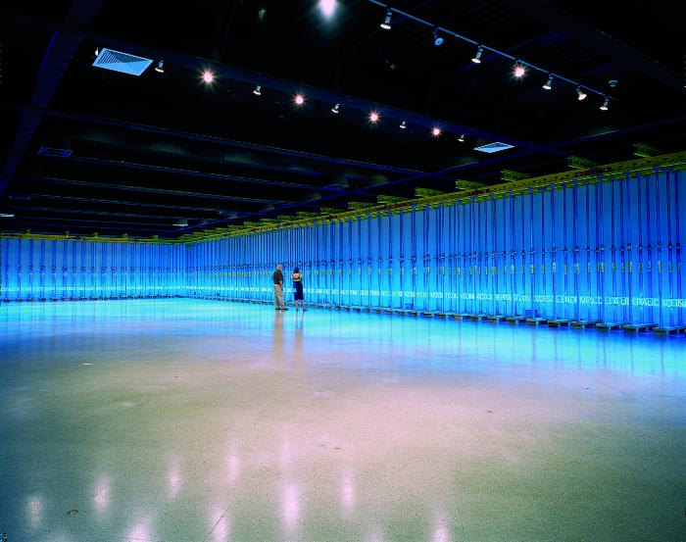
Unidos en la Gloria y en la Muerte (GD-O-0140)
Obra compuesta por una intervención del frontis del Museo Nacional de Bellas Artes con el título de la obra y de la exposición en tubos de vidrio con gas argón, instalada sobre el nombre del museo; y por una instalación en Sala Matta, cuyo perímetro está intervenida con tres corridas de alzaprimas metálicas que presentan cerca de su base, sobre la segunda corrida de andamio, un texto escrito en mayúsculas y fabricado con tubos de vidrio con gas argón.

Slide 2
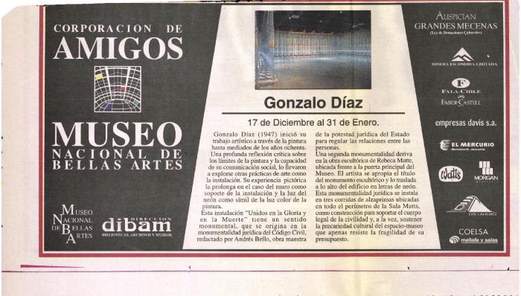
Gonzalo Díaz (GD-D-00551)

Slide 3
Gonzalo Díaz "los millonarios de Chile son muy picantes y provincianos" (GD-D-00550)

Slide 4
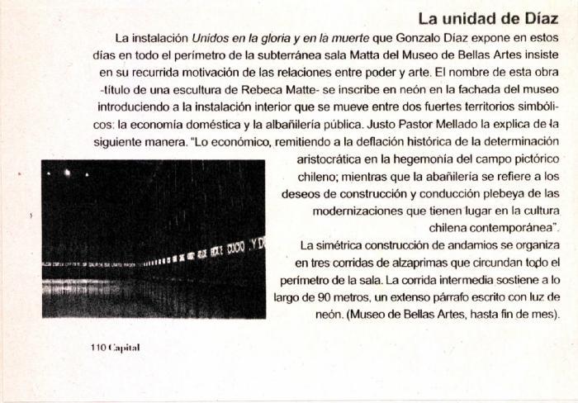
La unidad de Díaz (GD-D-00549)

Slide 5
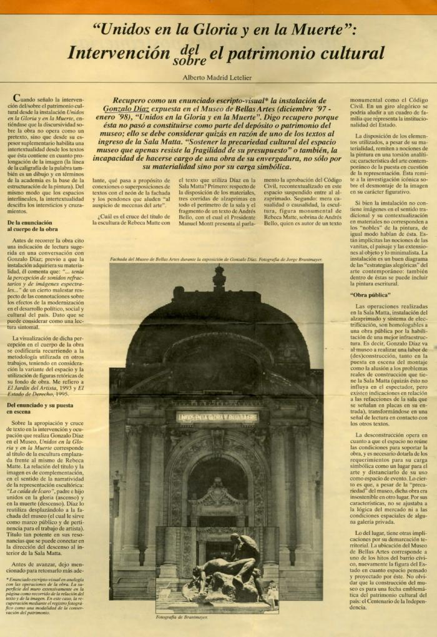
"Unidos en la Gloria y en la Muerte" Intervención del/sobre el patrimonio cultural (GD-D-00548)

Slide 6
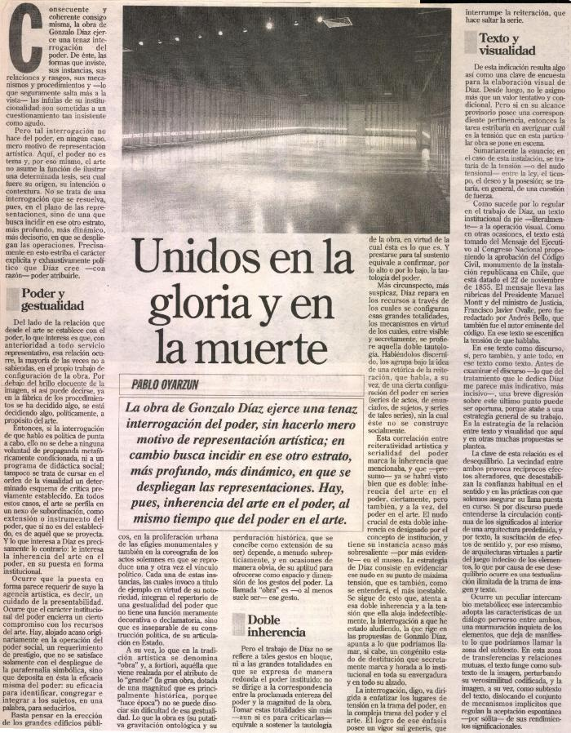
Unidos en la Gloria y en la Muerte (GD-D-00547)

Slide 7
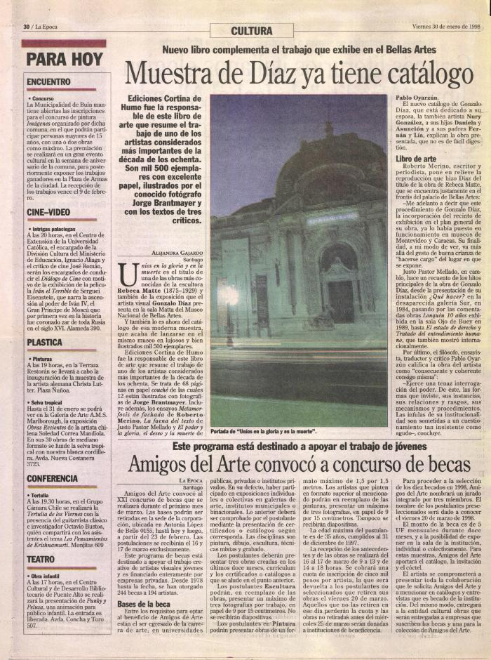
Muestra de Díaz ya tiene catálogo (GD-D-00546)

Slide 8
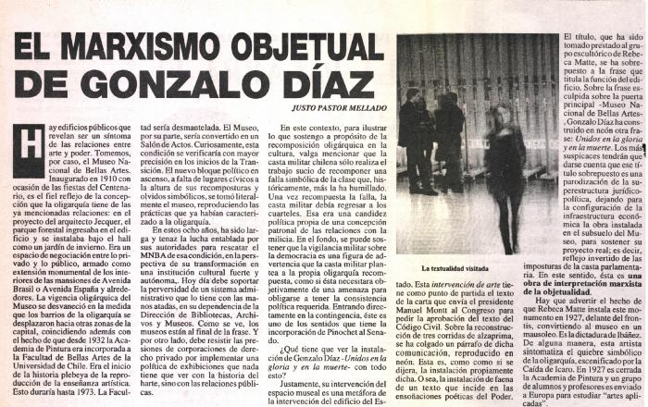
El marxismo objetual de Gonzalo Díaz (GD-D-00545)

Slide 9
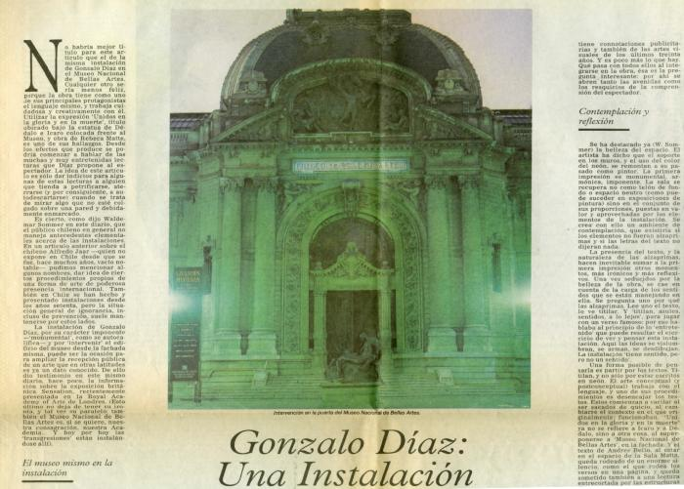
Gonzalo Díaz: una instalación (GD-D-00544)

Slide 10
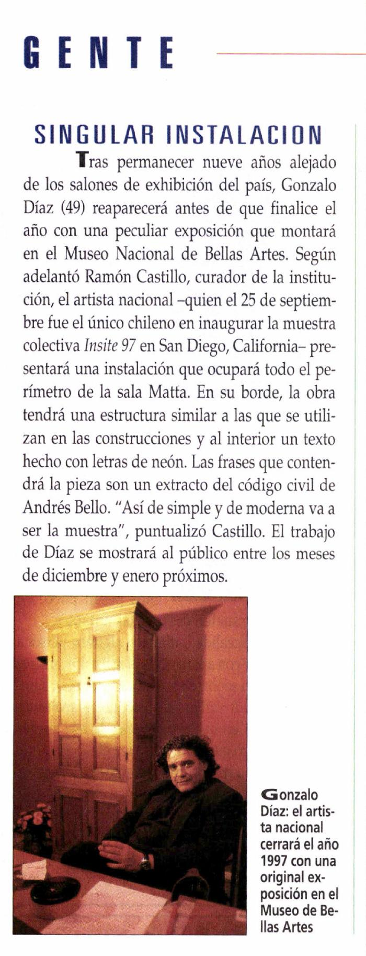
Singular instalación (GD-D-00543)

Slide 11
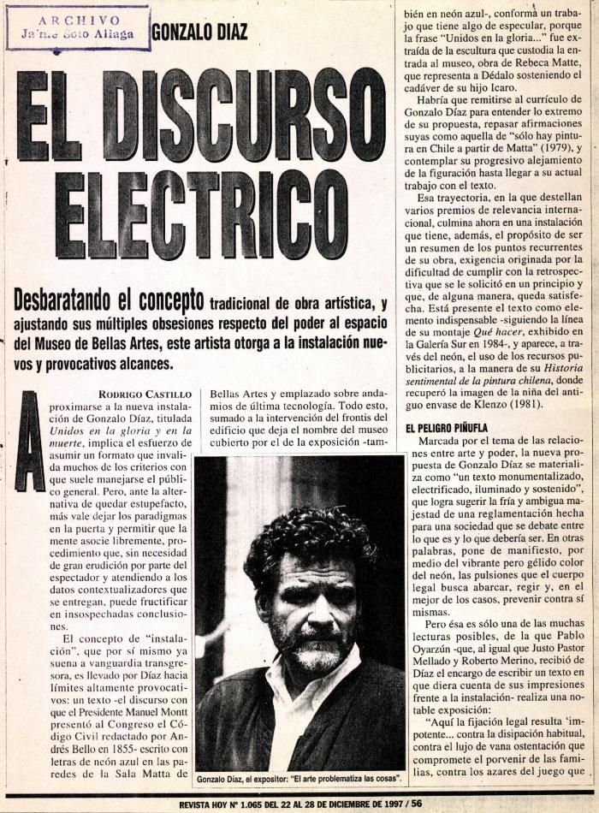
El discurso eléctrico (GD-D-00542)

Slide 12
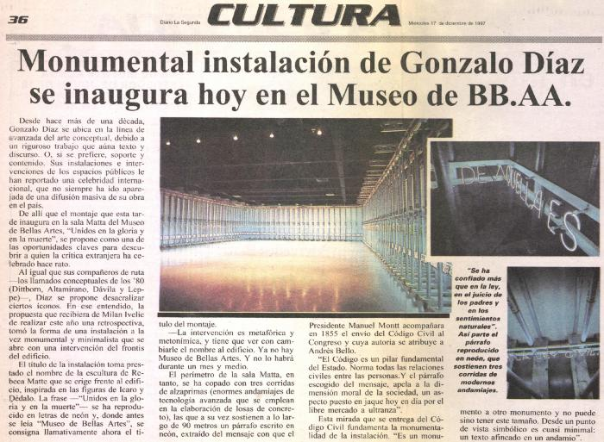
Monumental instalación de Gonzalo Díaz se inaugura hoy en el Museo de BB.AA. (GD-D-00541)

Slide 13
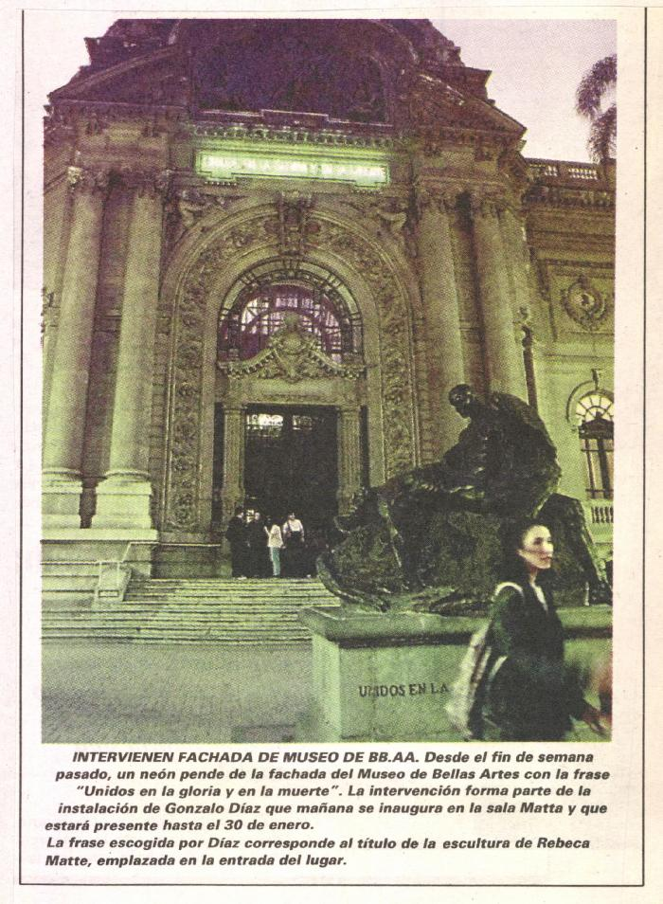
Intervienen fachada de museo de BB.AA. (GD-D-00540)

Slide 14
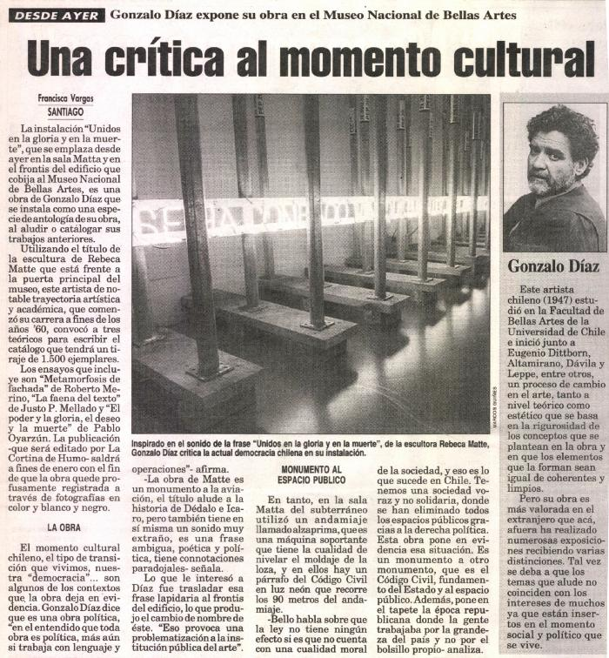
Una crítica al momento cultural (GD-D-00539)

Slide 15
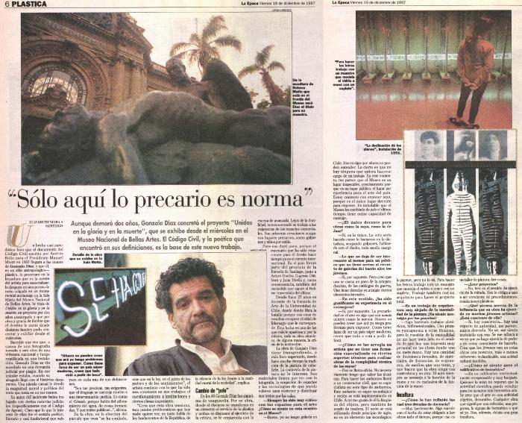
"Solo aquí lo precario es norma" (GD-D-00538)

Slide 16
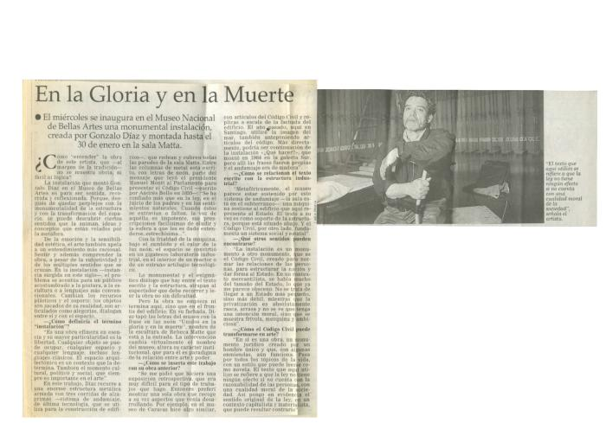
En la Gloria y en la Muerte (GD-D-00537)

Slide 17
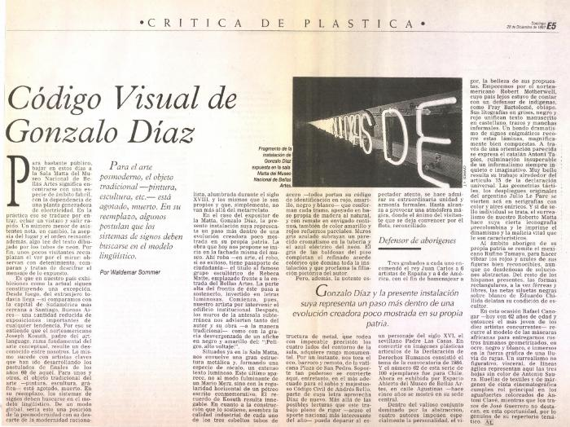
Código visual de Gonzalo Díaz (GD-D-00536)

Slide 18
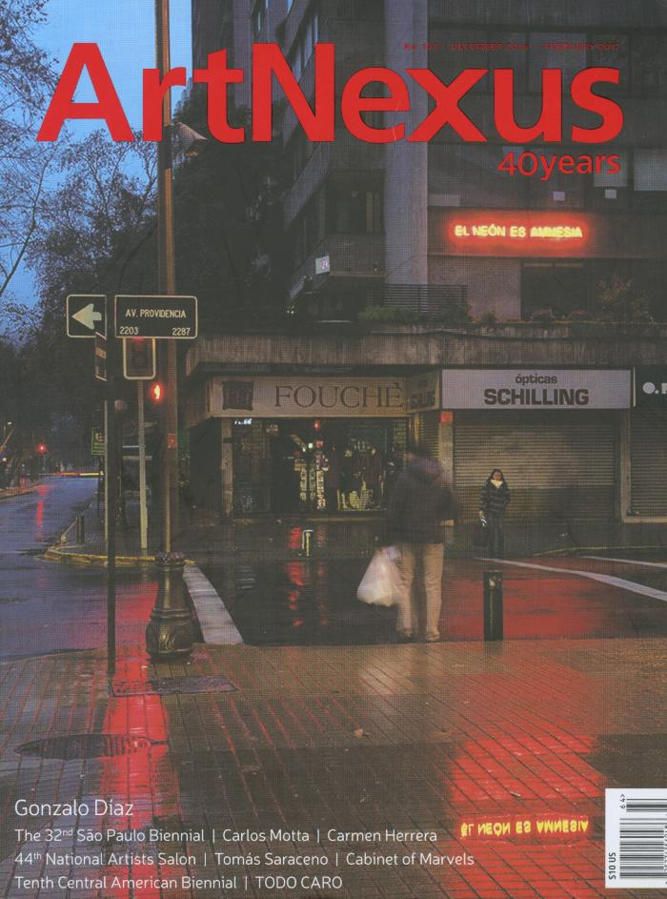
Revista Art Nexus Nº 103 (GD-D-00291)

Slide 19
La Academia Imaginaria Nº 2 (GD-D-00180)

Slide 20
Revista de Crítica Cultural Nº 16 (GD-D-00179)

Slide 21
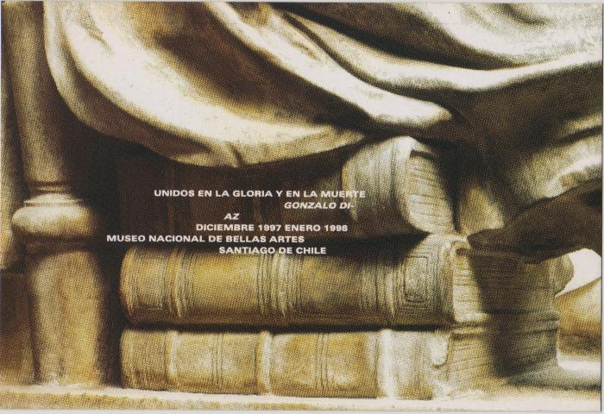
Unidos en la Gloria y en la Muerte (GD-D-00178)

Slide 22
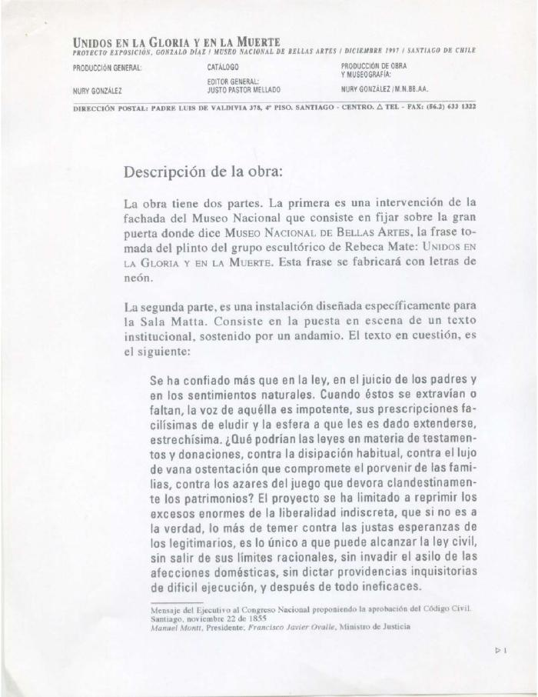
Documentos de Montaje de la obra Unidos en la Gloria y en la Muerte. Individualizar (GD-D-00177)

Slide 23
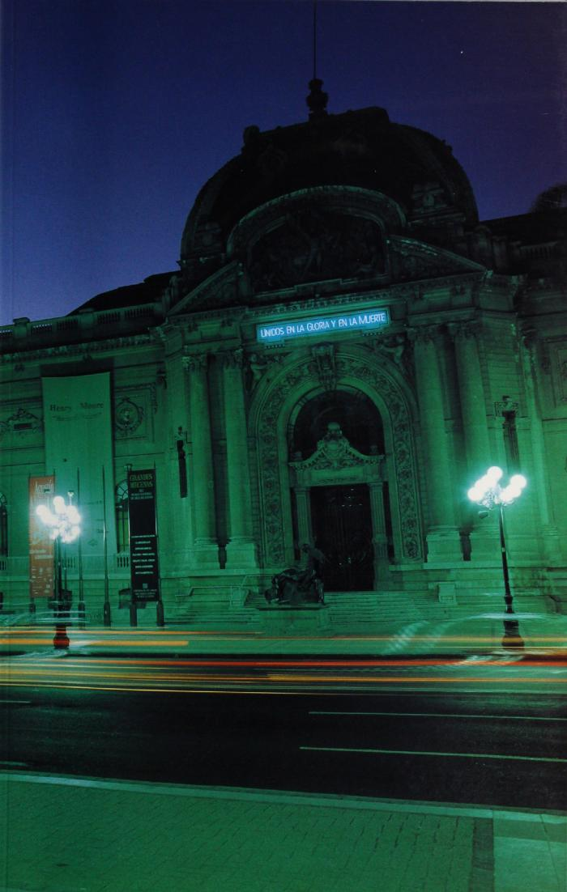
Unidos en la Gloria y en la Muerte (GD-D-00176)

Slide 24
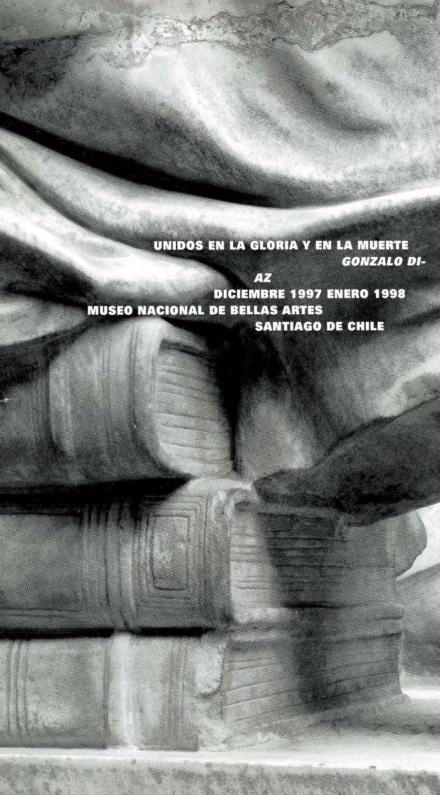
Unidos en la Gloria y la Muerte (GD-D-00171)

